Slide 1
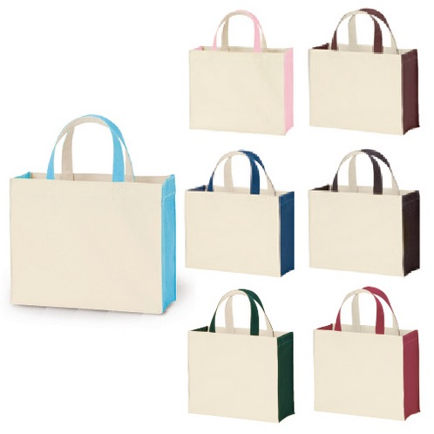
【提案書】
ユーティリティバッグコンビ(S)ワイド2
特徴
軽量なポリエステル素材ですがしっかりとした厚みがあり、厚手のカタログや資料を入れても安心なワイド型のSサイズトート。ツートーンカラーのデザインもオシャレですので是非ご活用ください。
納期
納期スペース
仕様
素 材：ポリエステル 他
サイズ：本体/約240×200×90mm、持ち手/約20×260mm
容 量：約4L
備 考：ネイビーブルー・ブラウン・ダークグリーン・ワインレッド・インクブラック・サワーピンク
・シーブルー
お見積
お見積りスペース

Slide 2
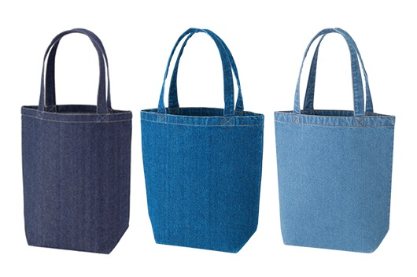
【提案書】
デニムトート(M)
特徴
カジュアルでオシャレな上、厚手で耐久性にも優れたデニム素材を使用したトートバッグのMサイズです。カラーバリエーションは全三色ございますので、名入れデザインに合わせてお選びください。
納期
納期スペース
仕様
素 材：コットン
サイズ： 本体/約350×360×130mm、持ち手/約30×500mm
容 量：約10L
備 考：インディゴ・ウォッシュブルー・ヴィンテージブルー
お見積
お見積りスペース

Slide 3
【提案書】
デニムトート(M)
特徴
カジュアルでオシャレな上、厚手で耐久性にも優れたデニム素材を使用したトートバッグのMサイズです。カラーバリエーションは全三色ございますので、名入れデザインに合わせてお選びください。
納期
納期スペース
仕様
素 材：コットン
サイズ： 本体/約350×360×130mm、持ち手/約30×500mm
容 量：約10L
備 考：インディゴ・ウォッシュブルー・ヴィンテージブルー
お見積
お見積りスペース

